Slide 1
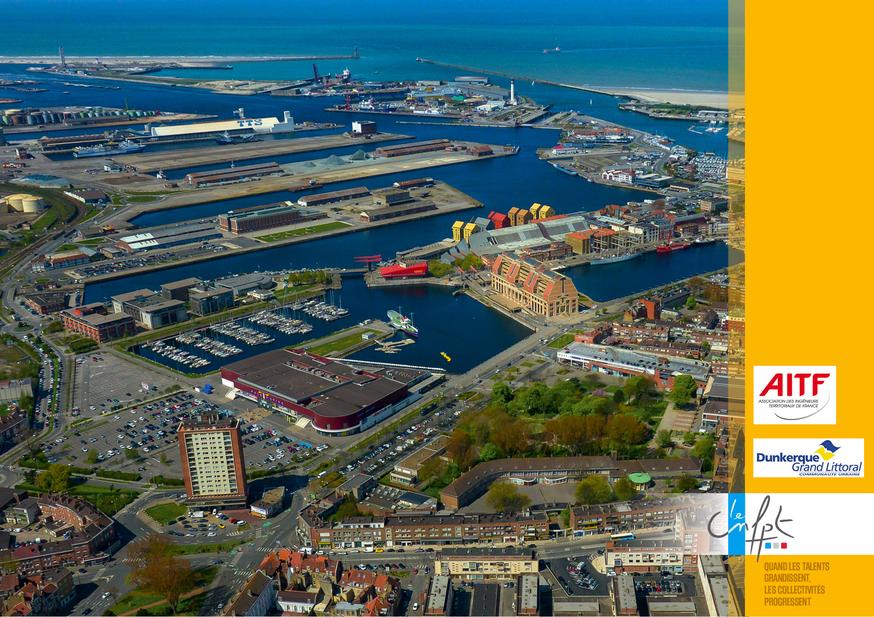
LES RENCONTRES NATIONALES DE L’INGÉNIERIE TERRITORIALE
LES COLLECTIVITÉS LOCALES FACE AUX ENJEUX DE L’ÉCONOMIE CIRCULAIRE
13-14 JUIN 2019 - DUNKERQUE

Slide 2

ECONOMIES D’EAU,
ECONOMIE DE L’EAU :
LA GESTION DURABLE ET INTEGREE DES EAUX PLUVIALES
Jean-Jacques HERIN, Président de l’ADOPTA
LES RENCONTRES NATIONALES DE L’INGÉNIERIE TERRITORIALE
LES COLLECTIVITÉS LOCALES FACE AUX ENJEUX DE L’ÉCONOMIE CIRCULAIRE
13-14 JUIN 2019 - DUNKERQUE

Slide 3
SOMMAIRE
Rappel des origines des politiques actuelles
Limites du système actuel
Grands principes de la gestion intégrée et durable des eaux pluviales, philosophie
Présentation de la boite à outils des techniques alternatives
Clés du succès / leviers
Bonnes méthodes
Gains obtenus
LES RENCONTRES NATIONALES DE L’INGÉNIERIE TERRITORIALE
LES COLLECTIVITÉS LOCALES FACE AUX ENJEUX DE L’ÉCONOMIE CIRCULAIRE
13-14 JUIN 2019 - DUNKERQUE

Slide 4

L’ADOPTA, QUID ?
+ 20 ans d’expérience
?
Missions :
Animation
Sensibilisation
Accompagnement
Association pour le Développement Opérationnel et la Promotion des Techniques Alternatives en matière d’eaux pluviales
100^{aine} de membres et 5 partenaires financiers
Un rayonnement régional, national et international
LES RENCONTRES NATIONALES DE L’INGÉNIERIE TERRITORIALE
LES COLLECTIVITÉS LOCALES FACE AUX ENJEUX DE L’ÉCONOMIE CIRCULAIRE
13-14 JUIN 2019 - DUNKERQUE

Slide 5
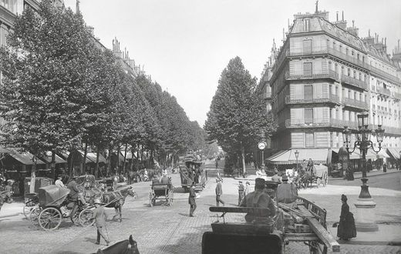
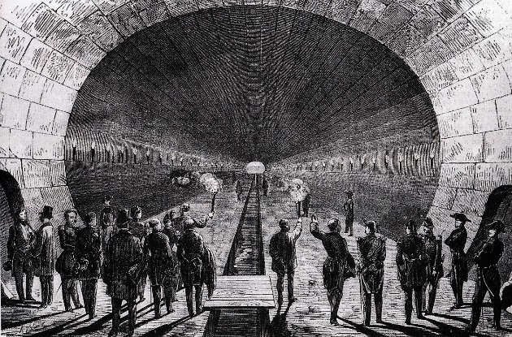
RAPPEL HISTORIQUE : 19ème SIECLE - HYGIENISME
Imperméabiliser les surfaces et amener les effluents loin de la ville
Préfet HAUSSMANN : assainit la ville avec ses nouveaux appartements
Préfet Eugène POUBELLE : système bac poubelle et précurseur du tri de déchets
Ingénieur BELGRAND : réseau d’égout souterrain
Paysagiste LENFANT : Parcs et jardins
Appartement du type Haussmannien
Egout collecteur construit sous le boulevard de Sébastopol à Paris, gravure du Monde Illustré (1858).﻿
LES RENCONTRES NATIONALES DE L’INGÉNIERIE TERRITORIALE
LES COLLECTIVITÉS LOCALES FACE AUX ENJEUX DE L’ÉCONOMIE CIRCULAIRE
13-14 JUIN 2019 - DUNKERQUE
LES RENCONTRES NATIONALES DE L’INGÉNIERIE TERRITORIALE
LES COLLECTIVITÉS LOCALES FACE AUX ENJEUX DE L’ÉCONOMIE CIRCULAIRE
13-14 JUIN 2019 - DUNKERQUE

Slide 6
LES LIMITES DU SYSTEME
Urbanisation nouvelle s’accroît plus vite que la population
Saturation des réseaux
Inondations, baisse du niveau des nappes
Rejet par temps de pluie, arrêté du 21/07/2015
Changement climatique
Ilots de chaleur urbains
Besoin de plus de biodiversité en ville
  Changement de paradigme : l’eau pluviale n’est plus un déchet
  Eau pluviale = richesse / ressource
  Ne plus l’évacuer
  La garder en ville
LES RENCONTRES NATIONALES DE L’INGÉNIERIE TERRITORIALE
LES COLLECTIVITÉS LOCALES FACE AUX ENJEUX DE L’ÉCONOMIE CIRCULAIRE
13-14 JUIN 2019 - DUNKERQUE

Slide 7
GRANDS PRINCIPES, PHILOSOPHIE
- Ne pas concentrer - Gérer au plus près du point de chute
- Ne pas faire ruisseler l’eau - la retenir
- Jouer la solidarité amont/aval
- Regarder la gestion naturelle et copier
- Ne pas imperméabiliser
- Donner plusieurs fonctions en même temps sur un même espace
LES RENCONTRES NATIONALES DE L’INGÉNIERIE TERRITORIALE
LES COLLECTIVITÉS LOCALES FACE AUX ENJEUX DE L’ÉCONOMIE CIRCULAIRE
13-14 JUIN 2019 - DUNKERQUE

Slide 8
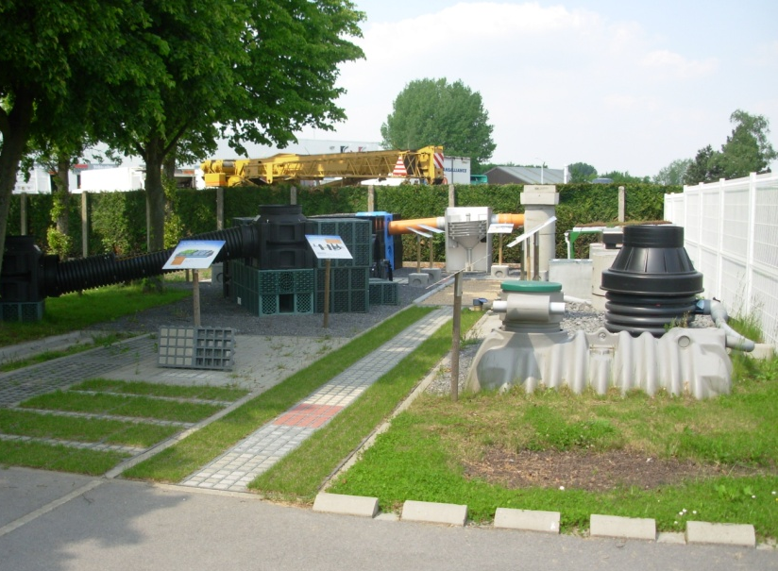
LA BOITE A OUTILS
LA BOÎTE À OUTILS DES TECHNIQUES ALTERNATIVES
Le puits d’infiltration
La tranchée drainante
Les échelles d’eau
La toiture végétalisée
La récupération/utilisation des eaux pluviales
La noue
La chaussée à structure réservoir
Les revêtements perméables
Les ouvrages de stockage modulaires en infiltration
Les bassins
Le jardin de pluie / la mare
Les espaces inondables
Les redents dans les fossés…
Showroom
Privilégier les solutions fondées sur la nature
LES RENCONTRES NATIONALES DE L’INGÉNIERIE TERRITORIALE
LES COLLECTIVITÉS LOCALES FACE AUX ENJEUX DE L’ÉCONOMIE CIRCULAIRE
13-14 JUIN 2019 - DUNKERQUE

Slide 9
LES CLES DU SUCCES / LEVIERS
Se doter de la compétence (ou mission ?)
Rédiger un règlement d’assainissement pluvial
A décliner dans les PLU, SCOT, tous documents programmatiques
Accompagner le changement : Communication, Animation
Faire faire par les autres
Service Assainissement = animateur
La gestion des EP devient une question d’aménagement du territoire
Cultiver la transversalité
Nécessité d’un triptyque : 1) Portage politique
2) Animation Territoriale (EPCI)
3) Animation Nationale (ADOPTA, GRAIE,…)
LES RENCONTRES NATIONALES DE L’INGÉNIERIE TERRITORIALE
LES COLLECTIVITÉS LOCALES FACE AUX ENJEUX DE L’ÉCONOMIE CIRCULAIRE
13-14 JUIN 2019 - DUNKERQUE

Slide 10
ECUEILS A EVITER
- Zonage partiel risque de demande de faire bouger la limite
- Solutions complexes, juste changer d’exutoire
- Ne pas accompagner
- Débit de fuite : préférer trop plein de sécurité
- Cloisonnement , non communication entre les services
- Manque d’anticipation dans les projets de toutes natures
LES RENCONTRES NATIONALES DE L’INGÉNIERIE TERRITORIALE
LES COLLECTIVITÉS LOCALES FACE AUX ENJEUX DE L’ÉCONOMIE CIRCULAIRE
13-14 JUIN 2019 - DUNKERQUE

Slide 11
LES BONNES METHODES
Ouvrages plurifonctionnels = double fonction à l’Espace urbain
Ne plus concevoir d’ouvrages spécifiques
Transversalité, croiser les objectifs
Anticipation le plus possible
Gestion des EP = premier geste d’un projet
LES RENCONTRES NATIONALES DE L’INGÉNIERIE TERRITORIALE
LES COLLECTIVITÉS LOCALES FACE AUX ENJEUX DE L’ÉCONOMIE CIRCULAIRE
13-14 JUIN 2019 - DUNKERQUE

Slide 12
GAINS ATTENDUS
Réduction des risques inondations
Atteinte des objectifs de l’arrêté Ministériel du 21 juillet 2015
Adaptation au changement climatique
Ville plus résiliente
Création d’ilots de fraîcheur
Recharge des nappes phréatiques
Plus de biodiversité (Solutions Fondées sur la Nature)
Participation à la réalisation des continuités écologiques
Gains financiers
Douaisis : 25 ans de politique
      Gain d’1 million d’euros / an / 120 000 habitants
      (Service GEPU : - 35 %)
      Gain de 25 euros / an / ménage
LES RENCONTRES NATIONALES DE L’INGÉNIERIE TERRITORIALE
LES COLLECTIVITÉS LOCALES FACE AUX ENJEUX DE L’ÉCONOMIE CIRCULAIRE
13-14 JUIN 2019 - DUNKERQUE

Slide 13
CONCLUSION
  MERCI DE VOTRE ATTENTION !
LES RENCONTRES NATIONALES DE L’INGÉNIERIE TERRITORIALE
LES COLLECTIVITÉS LOCALES FACE AUX ENJEUX DE L’ÉCONOMIE CIRCULAIRE
13-14 JUIN 2019 - DUNKERQUE

